Slide 1


SMART
FARM
SMART FARM
SMART
FARM
HOTSIX

Slide 2
Contents
기획의도
앱 소개
기능소개
시연

Slide 3
기획의도
만명
%
농업 인구
Check POINT
젊은 연령층들의 귀농을 도우며 적은 수의 노동력으로 농업의 효율을 향상시킴으로써 부족한 노동력으로도 효과적인 농업의 결과물을 낼 수 있도록 하는 것이 이 프로젝트의 근본적인 주제이다.
https://www.yna.co.kr/view/AKR20200615041400055?input=1195m

Slide 4
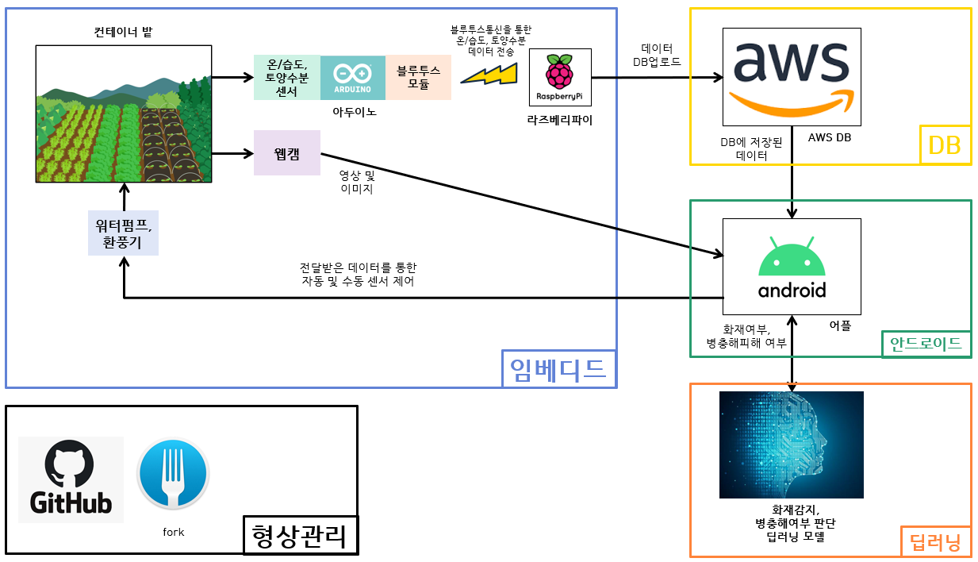
앱 소개

Slide 5
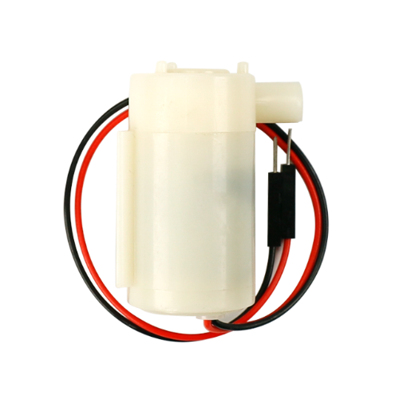
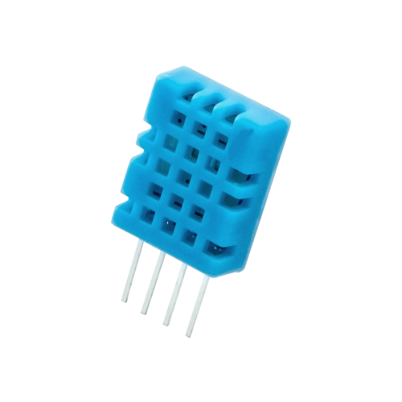
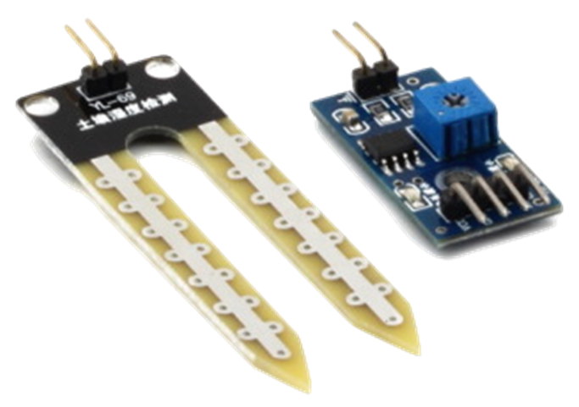
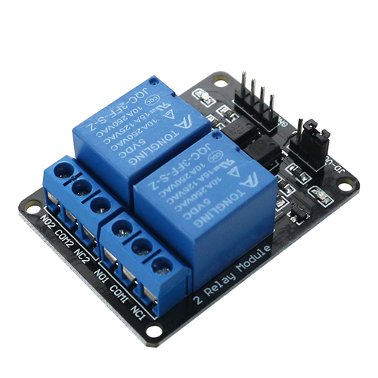
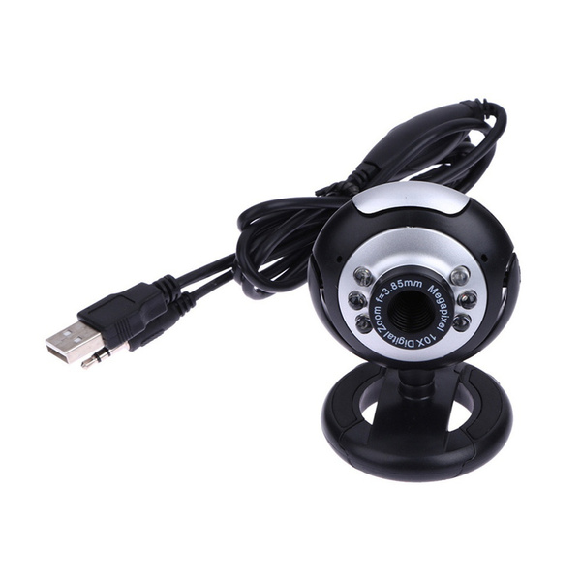
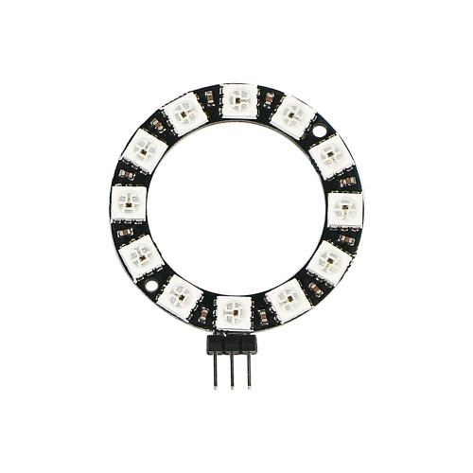
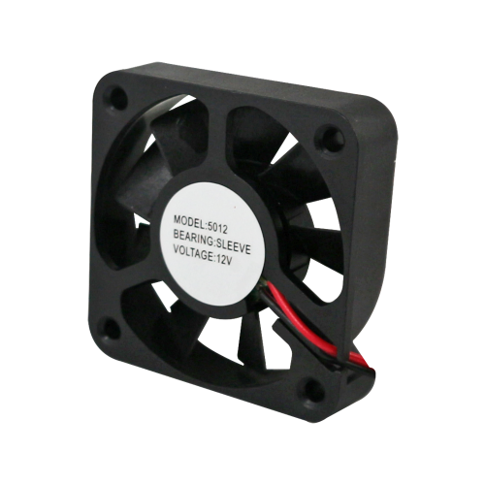
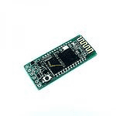
임베디드 센서 소개
센서 부식으로 인한 사용불가
리눅스용 웹캠 드라이버 미제공

Slide 6
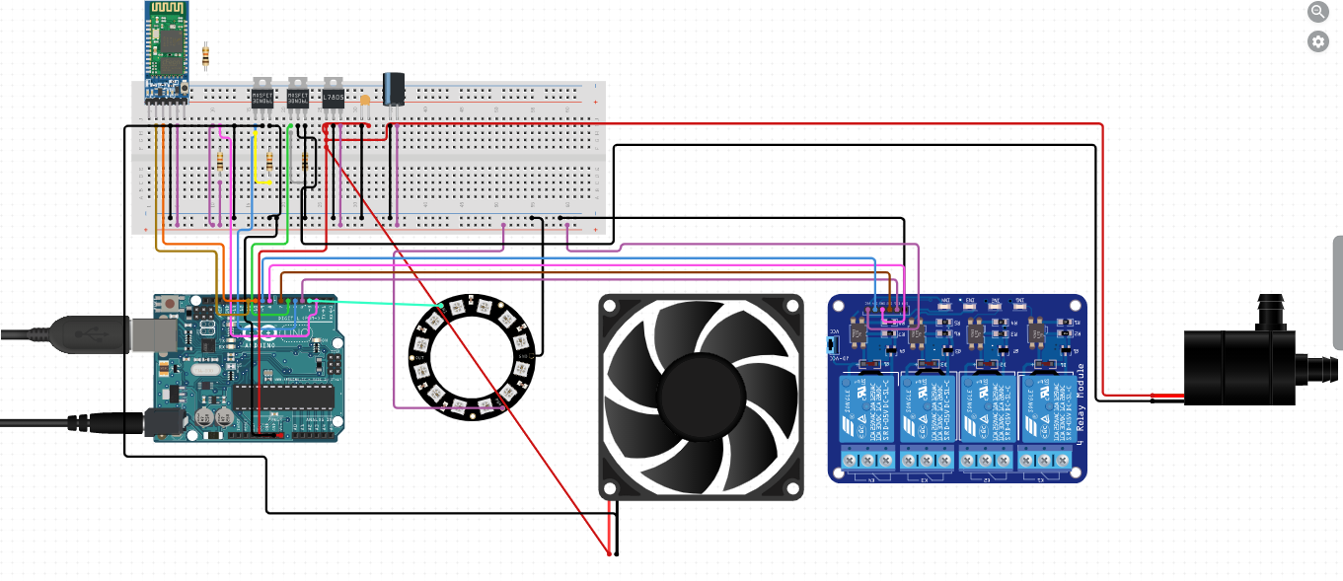
임베디드 회로도

Slide 7





임베디드 기능 소개
어플
블루투스통신을 통한
온/습도, 토양수분
아두이노의 현재상태
데이터 전송
자동 제어,
수동제어
데이터 전송
온/습도,
토양수분
센서
블루투스
모듈
안드로이드
아두이노
블루투스통신을 통한
자동 제어, 수동제어
데이터 전송
온/습도,
토양수분
데이터 전송
라즈베리파이
워터펌프, 환풍기,
LED
컨테이너 밭
아두이노 제어코드
1001:워터펌프 활성화 | 1000:워터펌프 비활성화
2001:환풍기 활성화 | 2000:환풍기 비활성화
3001:LED 활성화 | 3000:LED 비활성화
4***:자동모드 토양수분량 설정
5***:자동모드 습도 조절
9001:자동모드 ON | 9000:자동모드 OFF
임베디드

Slide 8
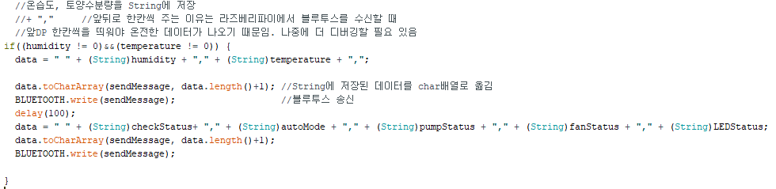
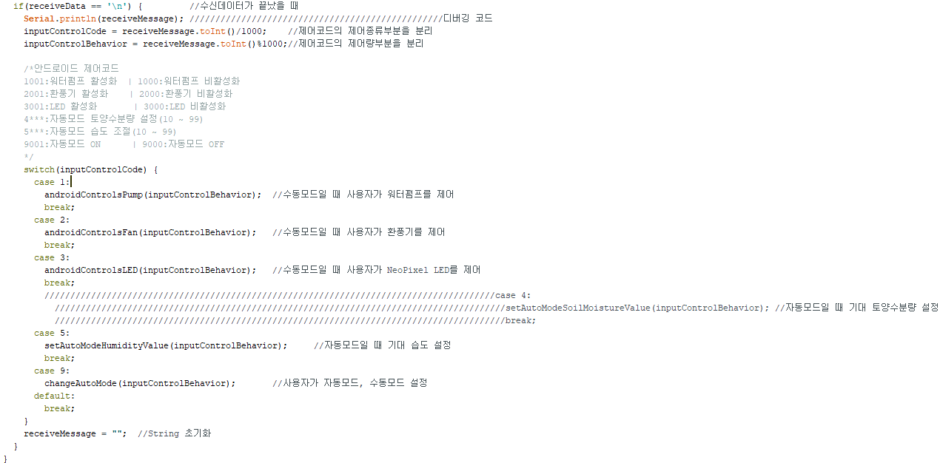
임베디드 코드 소개

Slide 9
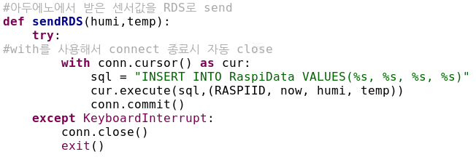
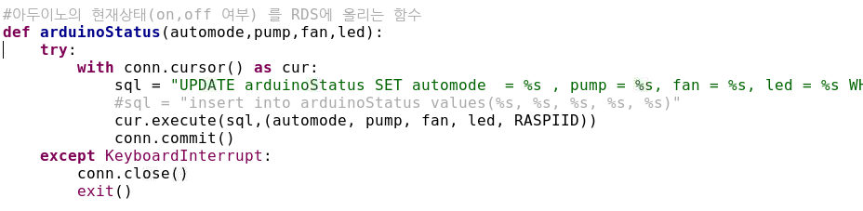
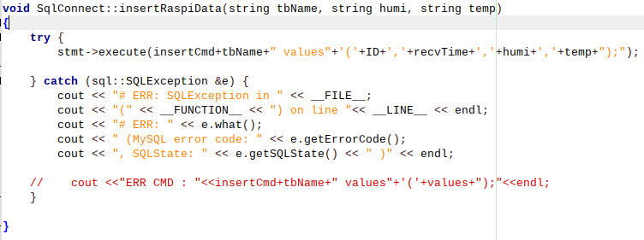
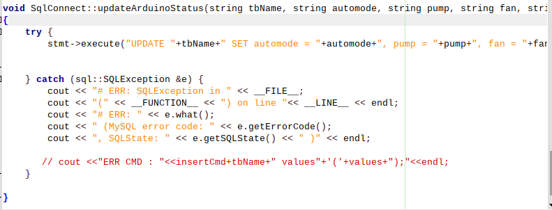
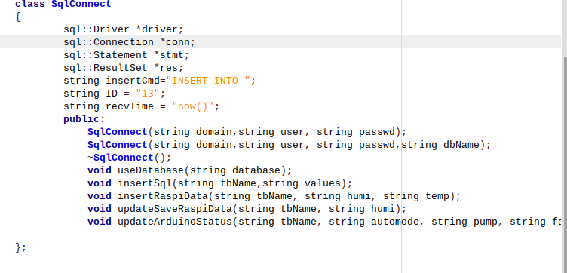
임베디드 코드 소개

Slide 10
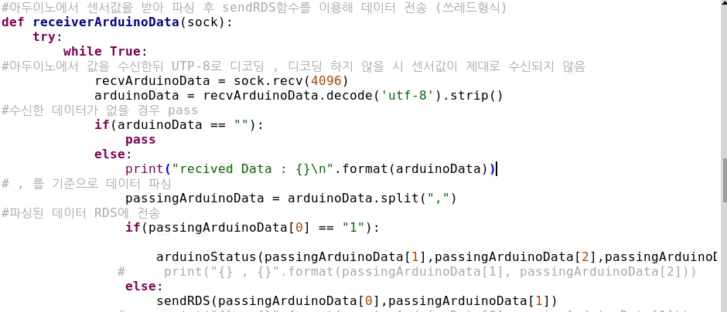
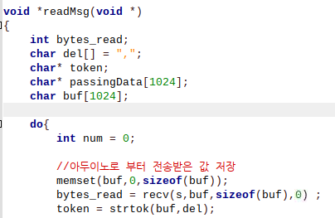
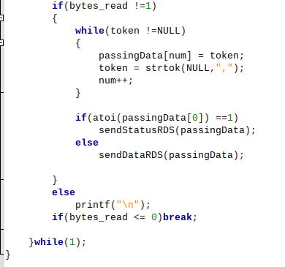
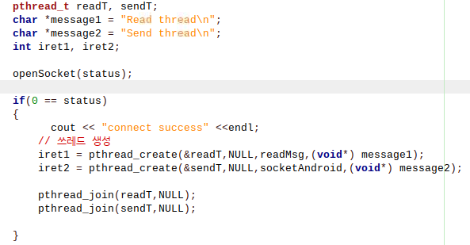
임베디드 코드 소개

Slide 11
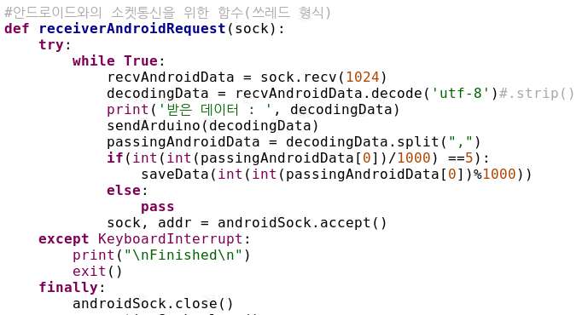
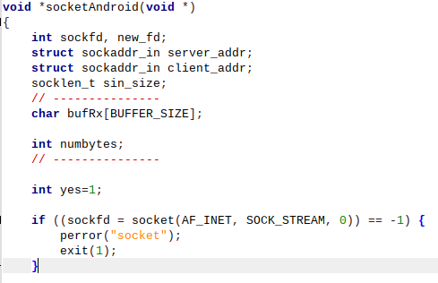
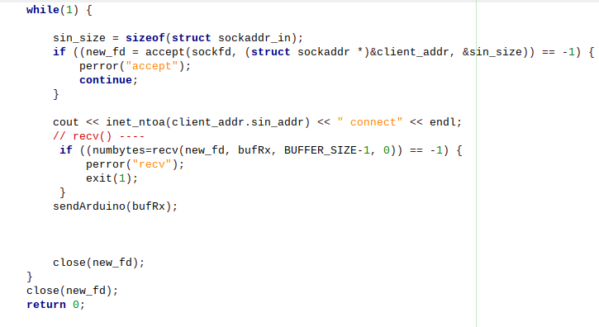
임베디드 코드 소개

Slide 12
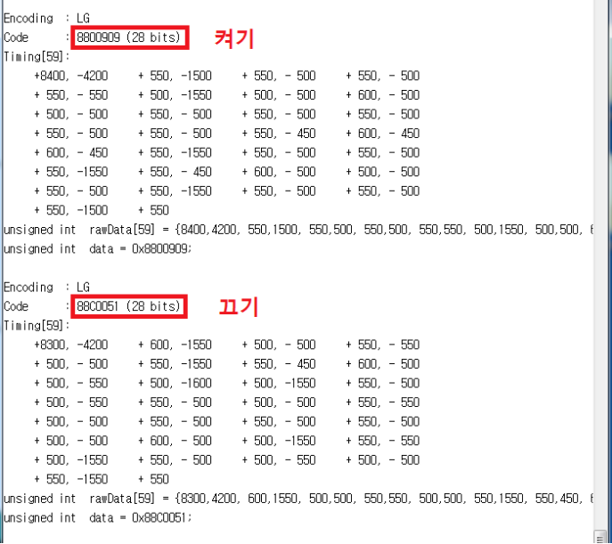
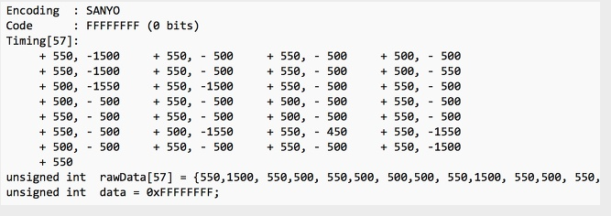
애로사항
https://github.com/labory4302/SmartFarm/tree/master/Embedded

Slide 13





AWS 기능 소개
AWS, Android Data Link, Node.js

Slide 14
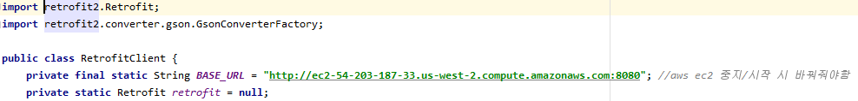
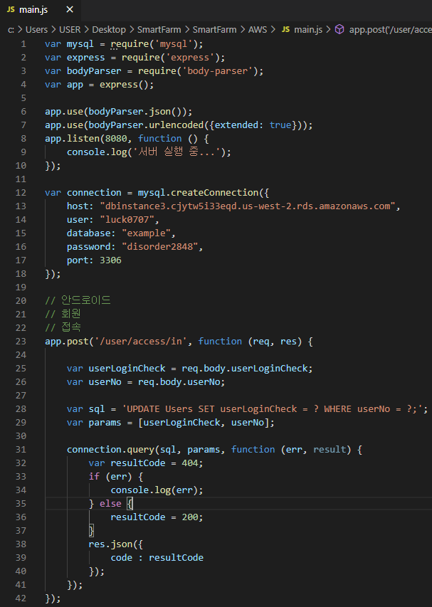
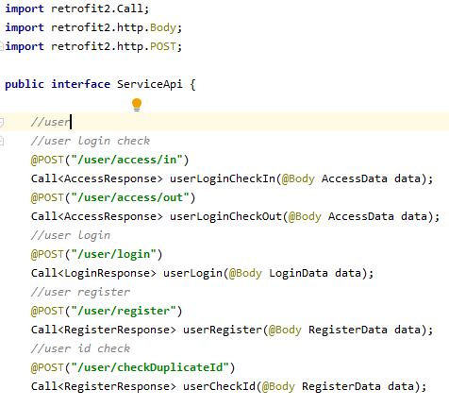

Slide 15
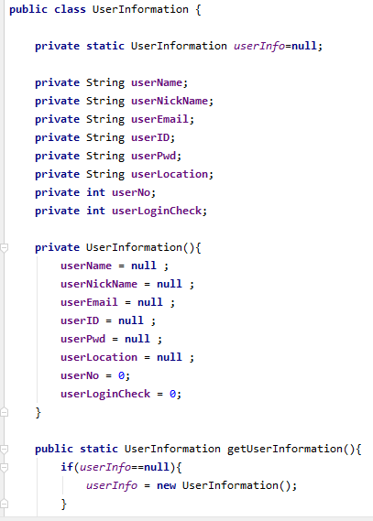
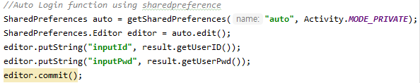
안드로이드 내부 데이터 제어

Slide 16

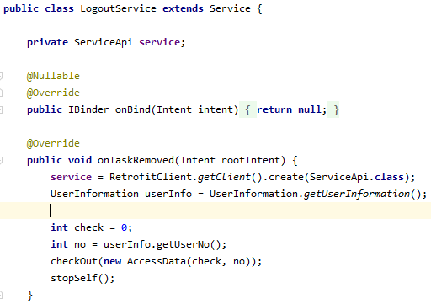
어플리케이션 강제종료 핸들링

Slide 17
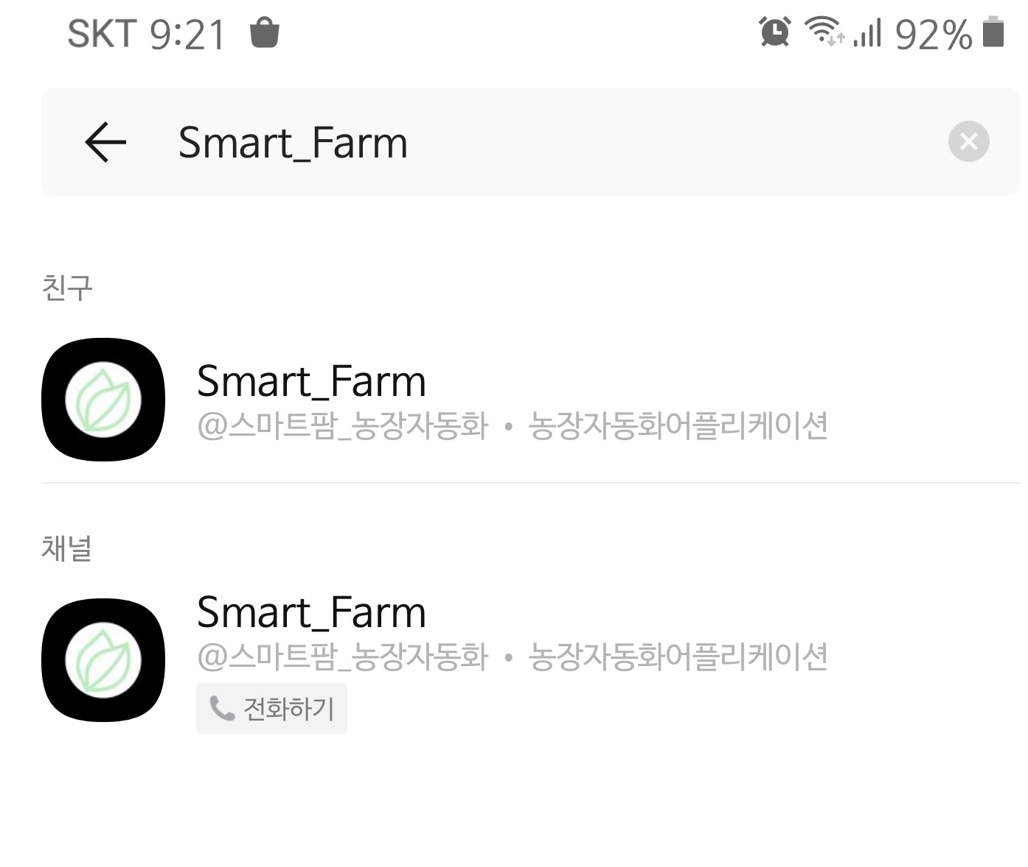
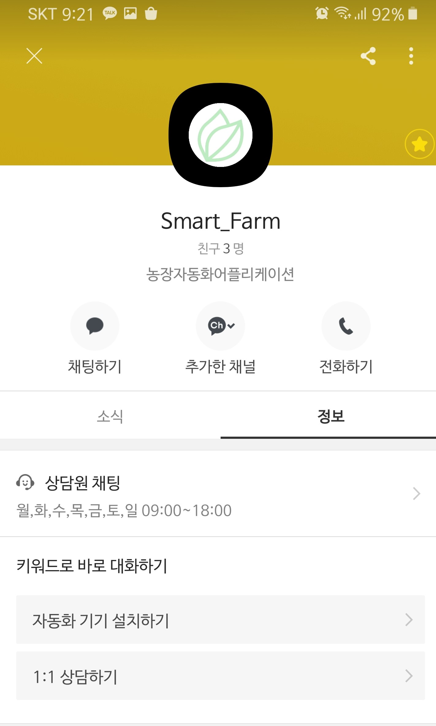
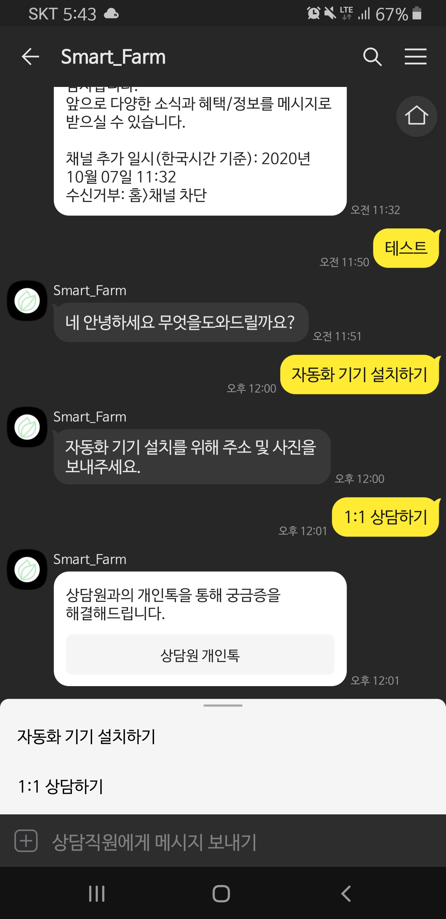
카카오 채널 관리자, 카카오 i 오픈빌더 사용

Slide 18
딥러닝 기능 소개

